Slide 1
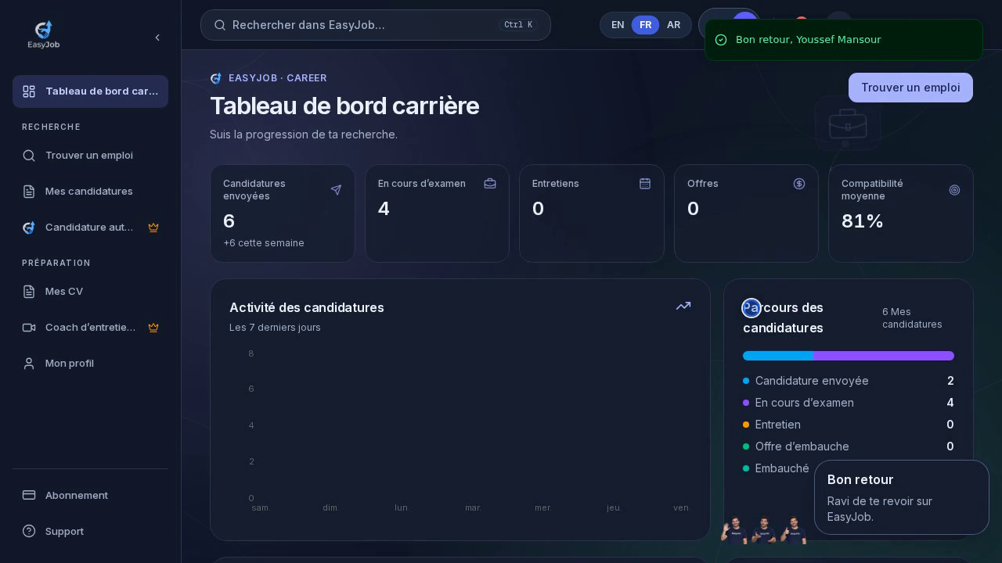
EasyJob
EasyJob
Le recrutement assisté
par l’intelligence artificielle
Candidats et recruteurs
dans une même plateforme
Candidature au Label Startup
Tunisie, octobre 2026
01
Notes:
Projet EasyJob. Informations issues de la présentation du porteur et de la démonstration fournie. Les pistes commerciales et la feuille de route sont des intentions, pas des résultats acquis.

Slide 2
EasyJob
Le problème
Un parcours encore dispersé entre plusieurs outils.
Pour les candidats
Pour les entreprises
Préparer le CV, consulter les offres et suivre les réponses demandent des démarches séparées.
Les dossiers, les échanges et les entretiens se répartissent entre plusieurs supports.
Besoin commun : retrouver le contexte et la prochaine action au même endroit.
02
Notes:
Projet EasyJob. Informations issues de la présentation du porteur et de la démonstration fournie. Les pistes commerciales et la feuille de route sont des intentions, pas des résultats acquis.

Slide 3
EasyJob
Une plateforme, deux parcours
EasyJob relie la préparation du candidat au suivi du recrutement.
CANDIDAT
RECRUTEUR
CV et profil
Recherche d’offres
Candidatures et préparation
Publication des offres
Analyse des dossiers
Suivi et entretiens
Interface disponible en français, anglais et arabe.
03
Notes:
Projet EasyJob. Informations issues de la présentation du porteur et de la démonstration fournie. Les pistes commerciales et la feuille de route sont des intentions, pas des résultats acquis.

Slide 4
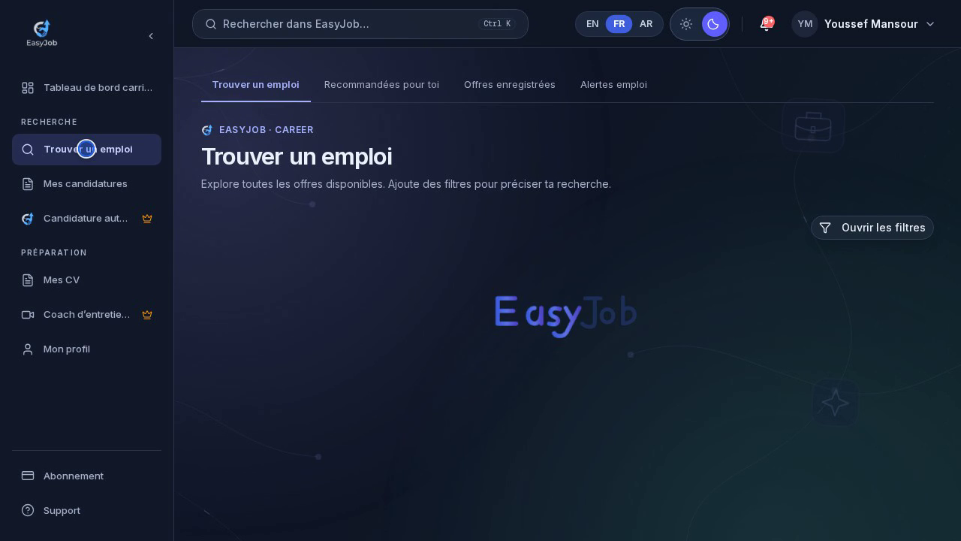
EasyJob
Le parcours candidat
Trouver une offre
Rechercher un poste et voir les correspondances avec le profil.
Garder le suivi
Retrouver les candidatures et préparer les entretiens.
Capture du produit. Les comptes et les offres affichés servent à la démonstration.
04
Notes:
Projet EasyJob. Informations issues de la présentation du porteur et de la démonstration fournie. Les pistes commerciales et la feuille de route sont des intentions, pas des résultats acquis.

Slide 5
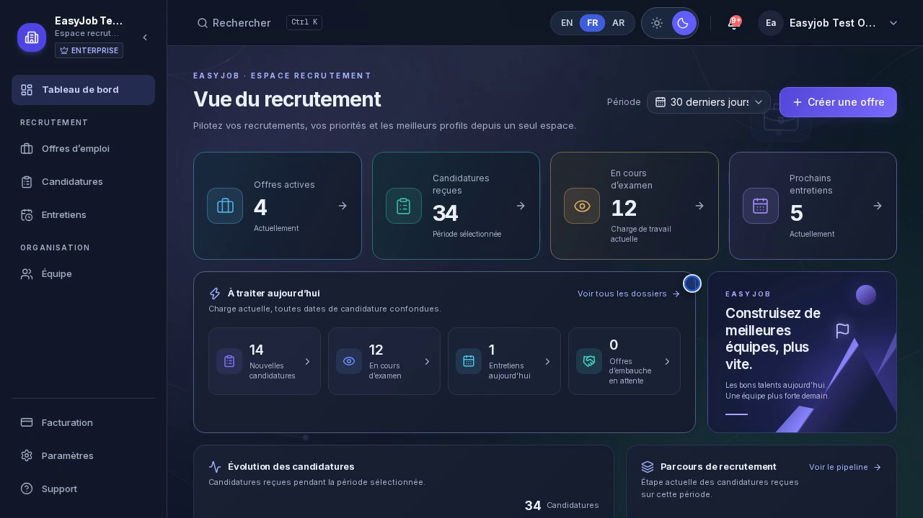
EasyJob
L’espace recruteur
Organiser le travail
Publier des offres et retrouver les candidatures dans un espace dédié.
Suivre les dossiers
Consulter les profils, suivre les étapes et planifier les entretiens.
Capture du produit avec des données de démonstration.
05
Notes:
Projet EasyJob. Informations issues de la présentation du porteur et de la démonstration fournie. Les pistes commerciales et la feuille de route sont des intentions, pas des résultats acquis.

Slide 6
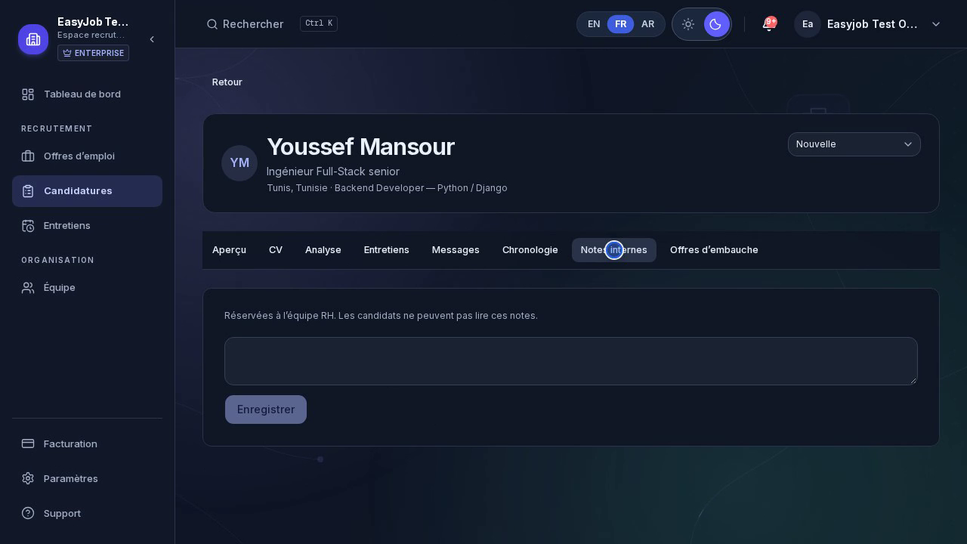
EasyJob
Un matching explicable
Lire la correspondance
Une analyse présente les compétences communes et les points à approfondir.
La décision humaine
L’IA accompagne l’analyse. Le recruteur décide de la suite.
Les scores visibles illustrent une démonstration, pas une mesure de performance du modèle.
06
Notes:
Projet EasyJob. Informations issues de la présentation du porteur et de la démonstration fournie. Les pistes commerciales et la feuille de route sont des intentions, pas des résultats acquis.

Slide 7
EasyJob
Le marché de départ : la Tunisie
Startups et PME
Candidats
Des entreprises qui souhaitent structurer leurs recrutements avec un outil accessible.
Des personnes qui recherchent un emploi et veulent mieux préparer et suivre leurs démarches.
Expansion envisagée au Maghreb après validation des usages en Tunisie.
07
Notes:
Projet EasyJob. Informations issues de la présentation du porteur et de la démonstration fournie. Les pistes commerciales et la feuille de route sont des intentions, pas des résultats acquis.

Slide 8
EasyJob
Le positionnement concurrentiel
Des acteurs déjà présents
L’angle EasyJob
Keejob et Tanitjobs
Offres d’emploi et services aux recruteurs.
Associer l’accompagnement du candidat, le suivi du recrutement et l’analyse explicable dans une expérience multilingue.
LinkedIn Recruiter
Recherche de profils et prise de contact.
Positionnement visé. La différenciation devra se confirmer auprès des utilisateurs.
Sources : keejob.com/recruiter/ ; tanitjobs.com ; LinkedIn Talent Solutions
08
Notes:
Sources officielles consultées le 11 octobre 2026 : https://www.keejob.com/recruiter/ ; https://www.tanitjobs.com/ ; https://business.linkedin.com/content/dam/me/business/en-us/talent-solutions-lodestone/body/pdf/RecruiterDataSheet-LI.pdf . Description générale, sans comparaison exhaustive des fonctionnalités. Le positionnement EasyJob est une intention stratégique.

Slide 9
EasyJob
Le modèle économique envisagé
Un accès gratuit aux fonctions essentielles et des abonnements avancés.
Candidats
Entreprises
Un abonnement pour les fonctions d’accompagnement et de préparation avancées.
Un abonnement pour les besoins de recrutement et de gestion plus étendus.
La prochaine validation : identifier les usages récurrents et la disposition à payer.
09
Notes:
Projet EasyJob. Informations issues de la présentation du porteur et de la démonstration fournie. Les pistes commerciales et la feuille de route sont des intentions, pas des résultats acquis.

Slide 10
EasyJob
L’acquisition des premiers utilisateurs
Actions envisagées pour lancer les premiers tests en Tunisie.
Entreprises pilotes
Communautés de candidats
Prospection directe de startups et PME. Démonstrations centrées sur un recrutement concret.
Prise de contact avec des communautés étudiantes et professionnelles. Contenus utiles sur le CV et l’entretien.
Une boucle courte : tester le parcours, recueillir les retours, améliorer le produit.
10
Notes:
Projet EasyJob. Informations issues de la présentation du porteur et de la démonstration fournie. Les pistes commerciales et la feuille de route sont des intentions, pas des résultats acquis.

Slide 11
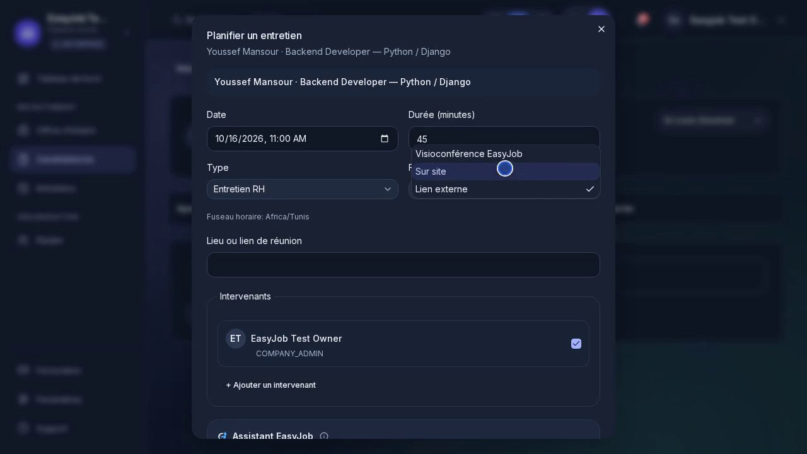
EasyJob
L’avancement du projet
MVP démontrable
Les espaces candidat et recruteur sont accessibles dans la démonstration du produit.
Prochaine étape
Valider l’utilisation régulière et le passage à une offre payante.
Priorités : fiabilité des parcours, retours d’usage et qualité des analyses.
11
Notes:
Projet EasyJob. Informations issues de la présentation du porteur et de la démonstration fournie. Les pistes commerciales et la feuille de route sont des intentions, pas des résultats acquis.

Slide 12
EasyJob
La feuille de route sur trois ans
Trajectoire envisagée, à ajuster selon les retours et les ressources disponibles.
Année 1
Année 2
Année 3
Valider en Tunisie
Développer l’adoption
Évaluer l’expansion
Fiabiliser le MVP. Organiser les tests utilisateurs et les premiers essais payants.
Améliorer la fidélisation et reproduire les canaux d’acquisition qui fonctionnent.
Tester un autre marché du Maghreb si l’usage et le modèle économique le justifient.
Indicateurs : utilisateurs actifs, entreprises actives, rétention et abonnements payants.
12
Notes:
Projet EasyJob. Informations issues de la présentation du porteur et de la démonstration fournie. Les pistes commerciales et la feuille de route sont des intentions, pas des résultats acquis.

Slide 13

EasyJob
Le porteur du projet
Yassine
Porteur d’EasyJob
Vision du produit et conduite du projet.
Renforts envisagés
Expertise en recrutement et développement commercial.
13
Notes:
Projet EasyJob. Informations issues de la présentation du porteur et de la démonstration fournie. Les pistes commerciales et la feuille de route sont des intentions, pas des résultats acquis.

Slide 14
EasyJob
Les prochaines étapes
Rendre la recherche d’emploi plus claire
et le recrutement plus simple.
La candidature au Label Startup accompagne une phase de structuration : consolider le produit et préparer sa validation commerciale.
Priorités d’accompagnement : expertise RH, accès à des entreprises pilotes et développement commercial.
14
Notes:
Projet EasyJob. Informations issues de la présentation du porteur et de la démonstration fournie. Les pistes commerciales et la feuille de route sont des intentions, pas des résultats acquis.

